Slide 1
Cytologie a morfologie bakterií
3. cvičení
Pohyb buněk
Fidrich (2020)

Slide 2
Pohyb bičíkem – visutá kapka
Do kapky vody přenést malé množství kultury (kapku neroztírat)
Nepřekrývat krycím sklíčkem
Pozorovat vrchní část kapky
– použít objektiv 20x případně 40x , Nomarského kontrast
Notes:
Nedotýkat se objektívem kapky!

Slide 3
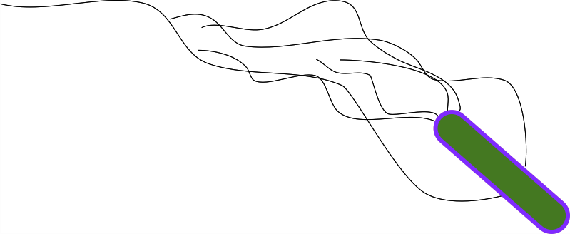
Barvení bičíku
Do kapky bakteriální suspenze přidat barvivo na barvení bičíků a přikrýt krycím sklíčkem
Pozorování pomocí imerzního objektivu (100x)
Notes:
Při barvení bičíků je možno využít různě staré kultury, pro porovnání. Vyhýbat se použití skleněných nástrojů, mohou způsobovat, že buňky ztrácejí bičíky.

Slide 4
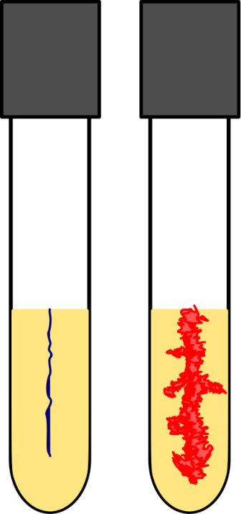
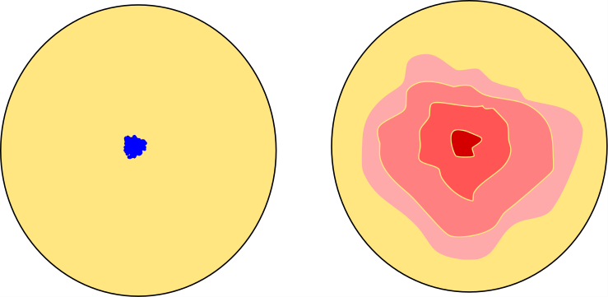
Pozorování pohybu buněk na agaru
Inokulace buněk vpichem do agaru
Inokulace agaru v Petriho misce tak i ve zkumavce
Notes:
Modrý mikroorganizmus (MO) – znázorňuje nepohyblivý, kdy kultura roste jen v místě vpichu
Čerevený MO – znázorňuje pohyblivý, kdy jak na plotně i ve zkumavce roste i v okolí vpichu

Slide 5
Co pozorovat?
o Pohyb bičíkem (1)
Bacillus:
Bacillus cereus
koky:
Micrococcus luteus
o Barvení bičíku (1)
tyčinky:
Pseudomonas fluorescens Escherichia coli Proteus vulgaris
o Pozorování pohybu na agaru:
2x Petriho miska
2x zkumavka

Slide 6
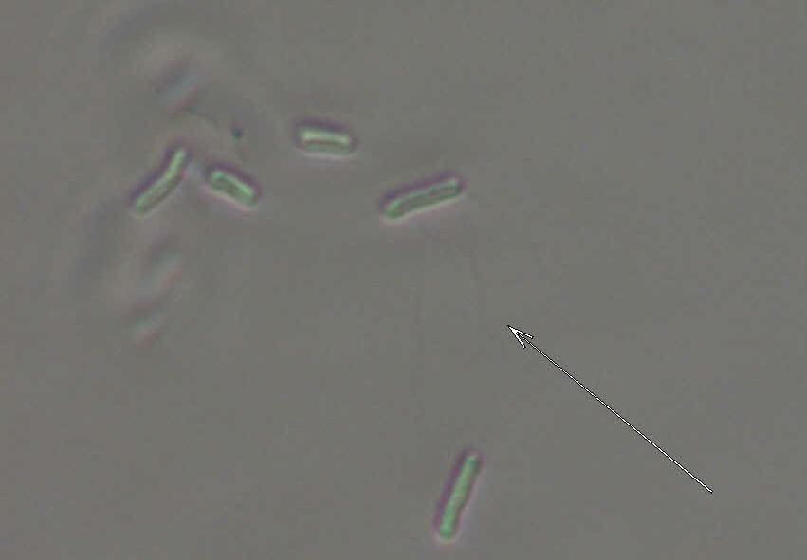
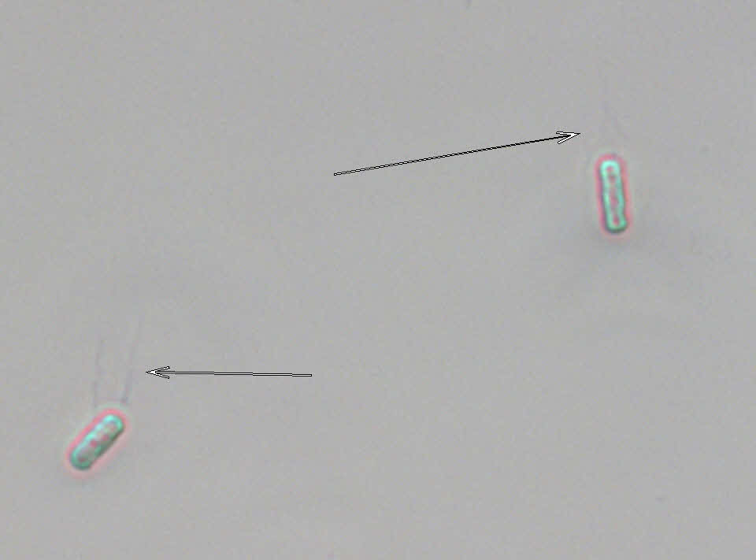
Co pozorovat?
Notes:
Při pozorování bičíků je potřebné využít co největšího zvětšení. Bičíky nejsou možné pozorovat u všech buněk, potřeba pozorně hledat.

